Slide 1

MEMBUAT CSS STYLE DI ADOBE DREAMWEAVER CC
MK WEB DESIGN (KOTA)
Minggu 12
Ratno Suprapto

Slide 2
Cascading Style Sheet (CSS)
Cascading Style Sheet (CSS) digunakan untuk memodifikasi elemen pada HTML dan akan selalu digunakan oleh developer ketika membuat website. Ibarat HTML adalah struktur tubuh dari website, maka CSS adalah bagian estetika yang membuat tubuh tersebut terlihat indah.
Ratno Suprapto

Slide 3
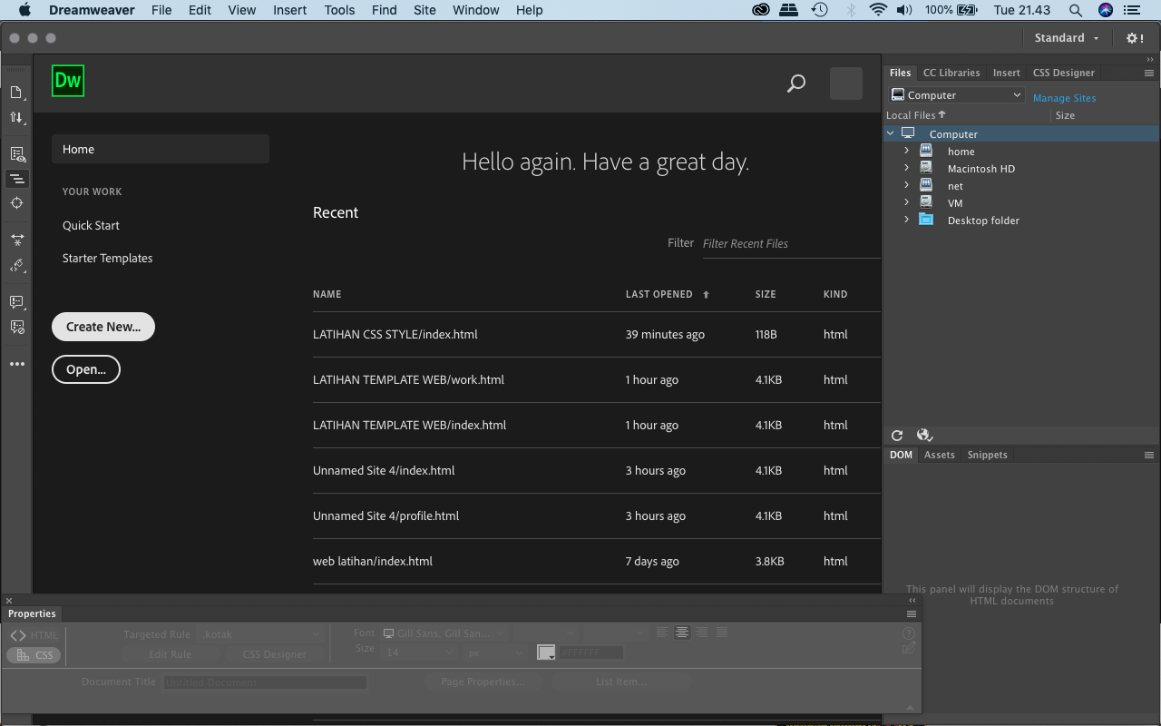
Langkah 1 Open New File pada Adobe Dreamweaver
Open New File>Create New Project
Ratno Suprapto

Slide 4
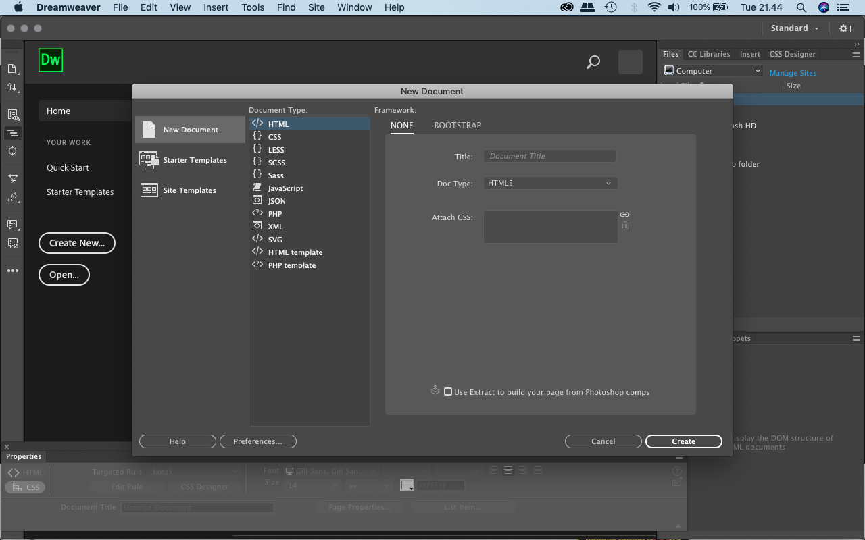
Pilih New Document>pilih HTML
Ratno Suprapto

Slide 5
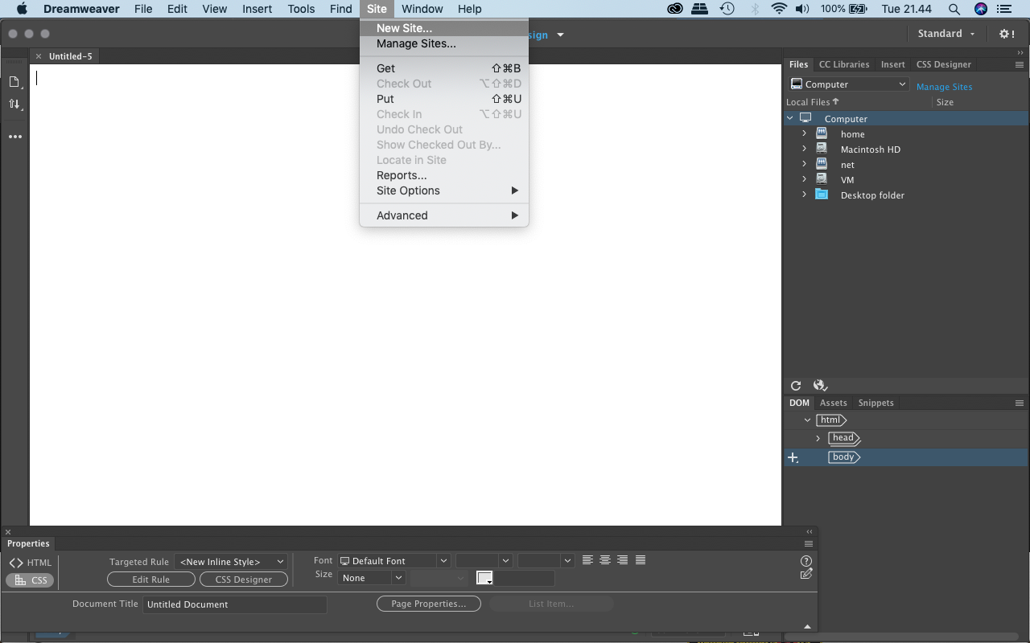
Pilih Site>New Site untuk membuat folder internal web baru.
Ratno Suprapto

Slide 6
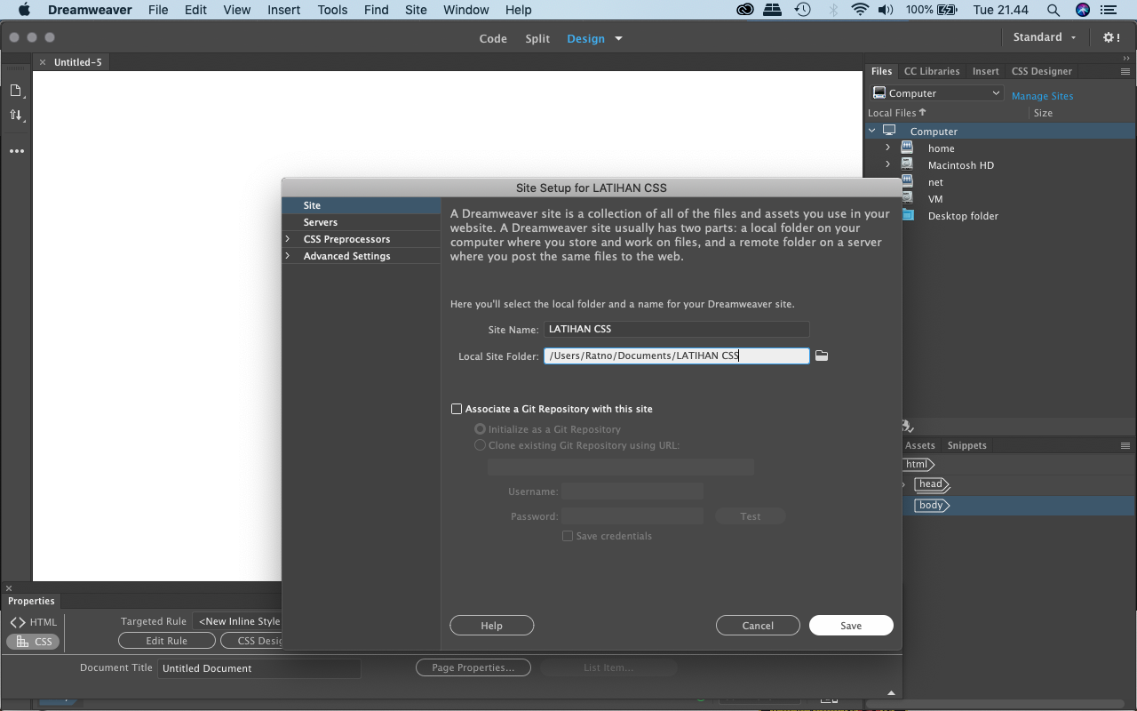
Isi nama site nama dan folder lalu save.
Ratno Suprapto

Slide 7
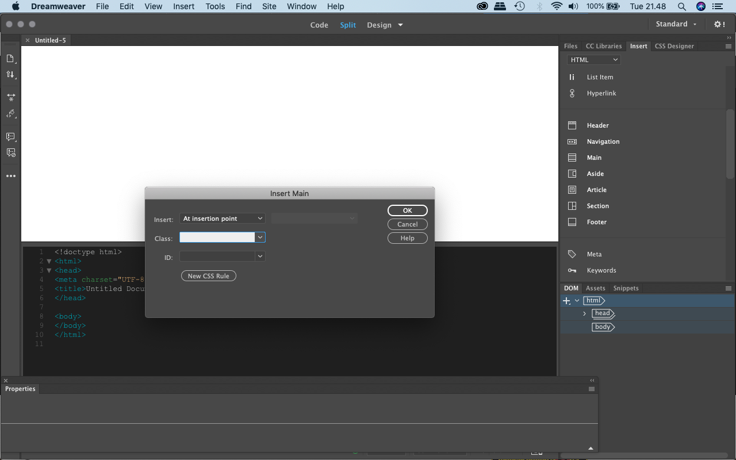
MEMBUAT BODY WEB
Klik Inser dikanan atas>lalu pilih Main>kemudian klik New CSS Style
Ratno Suprapto

Slide 8
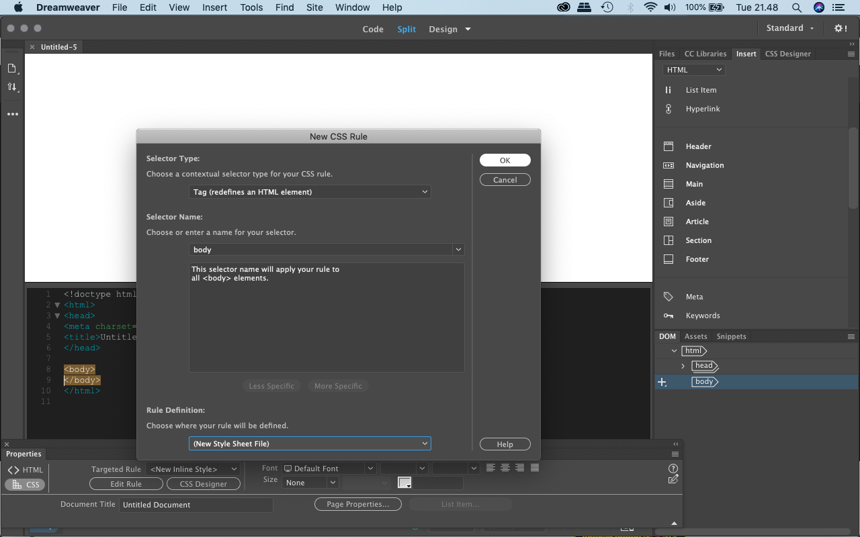
MEMBUAT BODY WEB
Pilih Tag >Body>New Style Sheet>kemudian klik OK
Ratno Suprapto

Slide 9
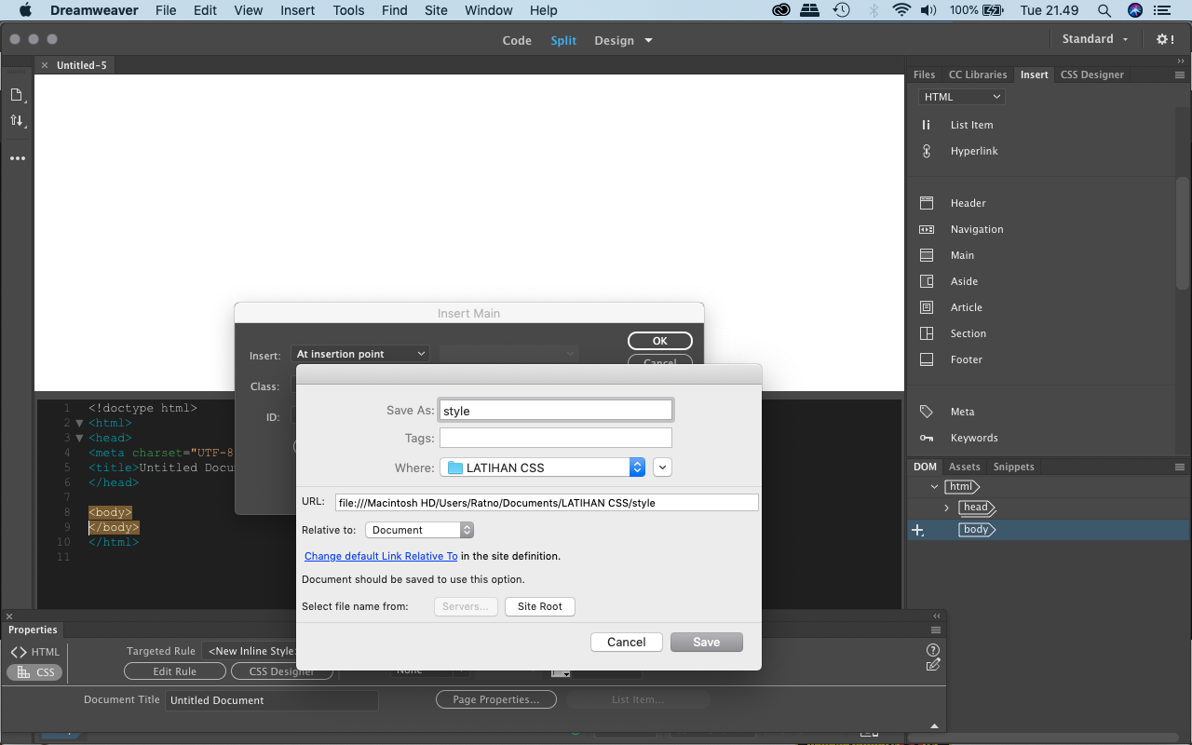
MEMBUAT BODY WEB
Save as dengan nama style>difolder yang sudah dibuat>klik save
Ratno Suprapto

Slide 10
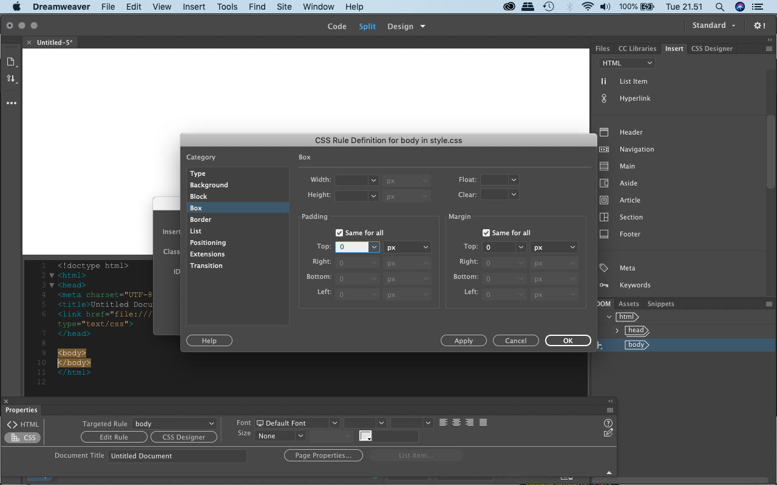
MEMBUAT BODY WEB
Rubah Box>Padding Top 0 dan Margin Top 0
Ratno Suprapto

Slide 11
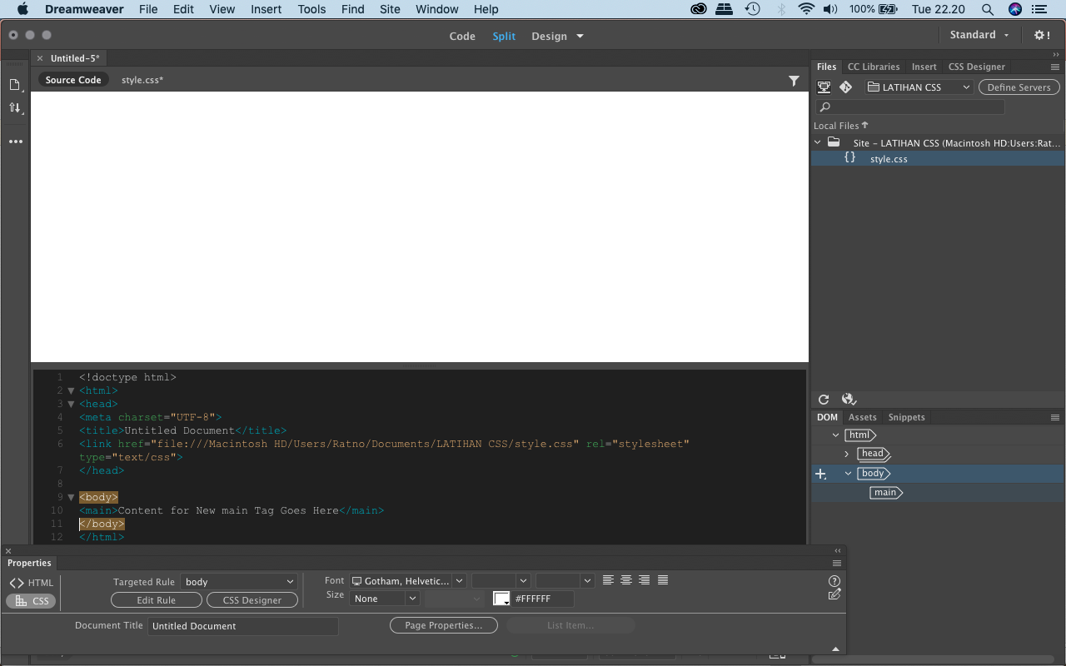
MEMBUAT BODY WEB
Pada file>anda sudah membuat style css.
Ratno Suprapto

Slide 12
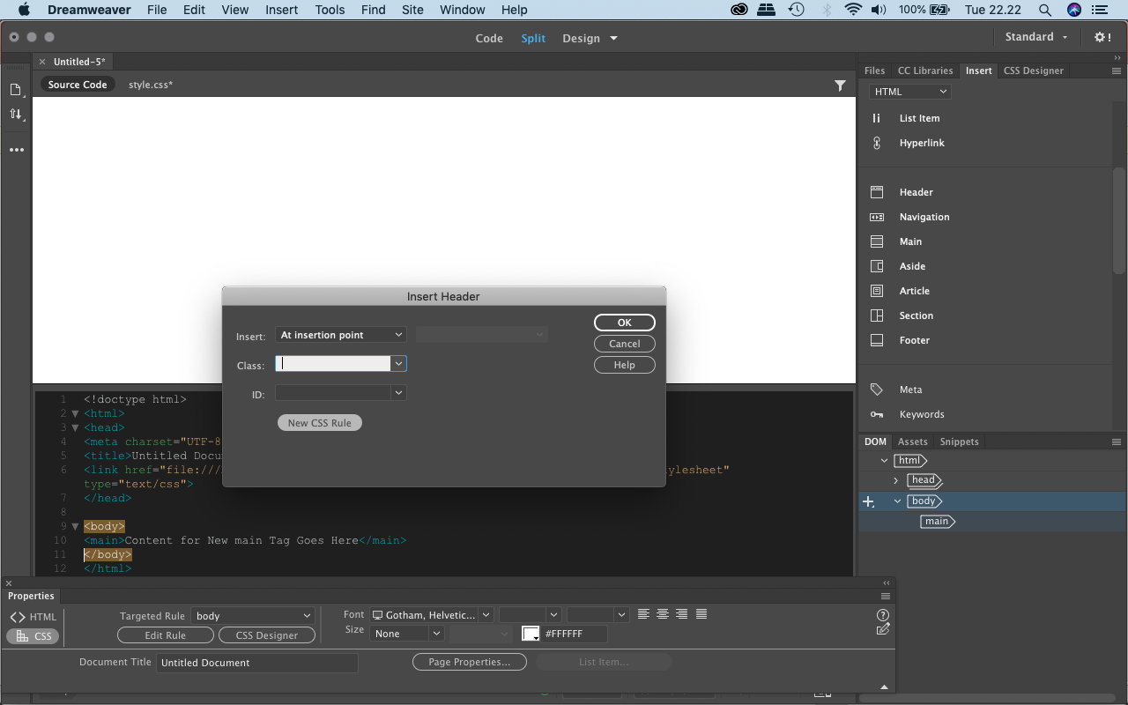
MEMBUAT HEADER WEB
Mulai membuat Header web>pilih insert>pilihHeader>klik New CSS Rule
Ratno Suprapto

Slide 13
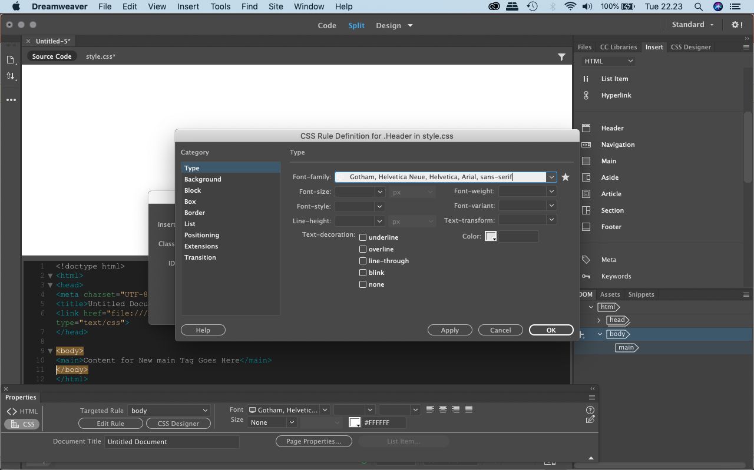
MEMBUAT HEADER WEB
Atur Type (font) sesuai yang diinginkan>warna pilih sesuai yang diinginkan
Ratno Suprapto

Slide 14
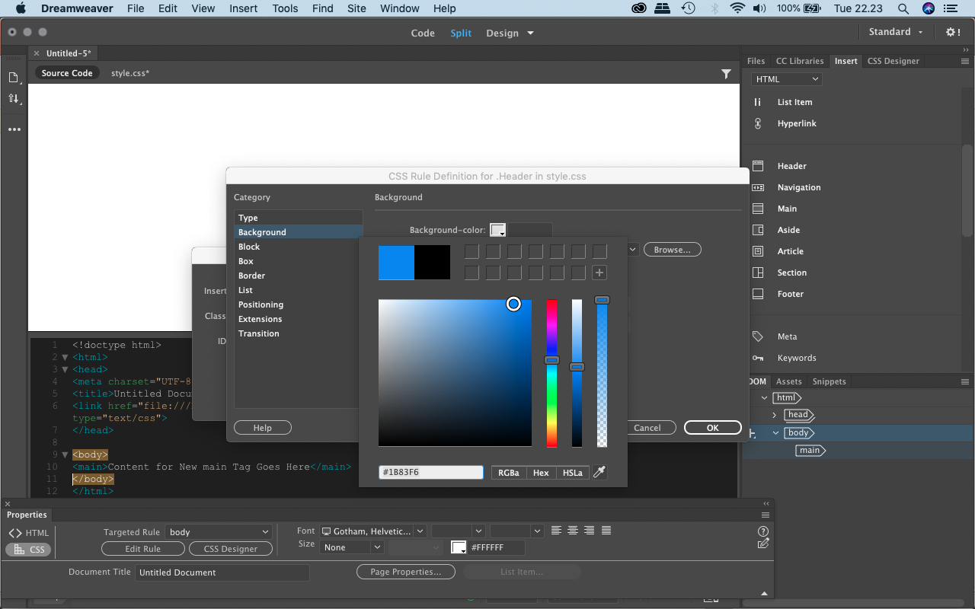
MEMBUAT HEADER WEB
Pilih warna background untuk Header
Ratno Suprapto

Slide 15
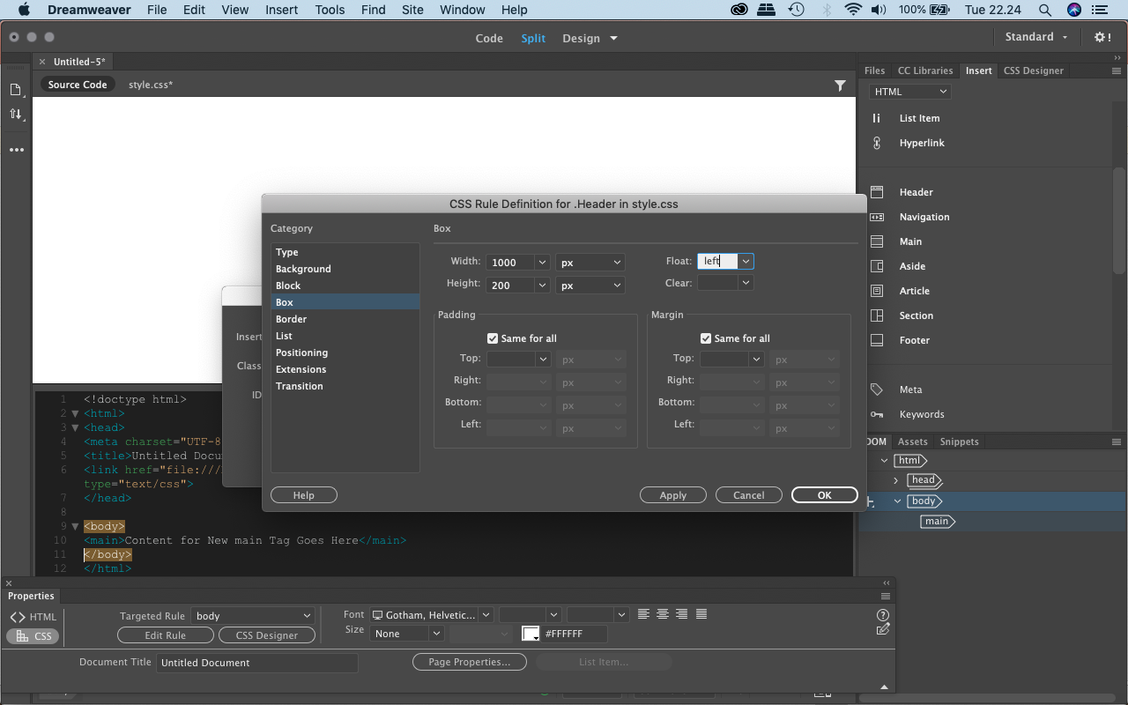
MEMBUAT HEADER WEB
Pilih Box untuk membuat box header>buat box header dengan ukuran seperti contohpada gambar ini>rubah Float>Left
Ratno Suprapto

Slide 16
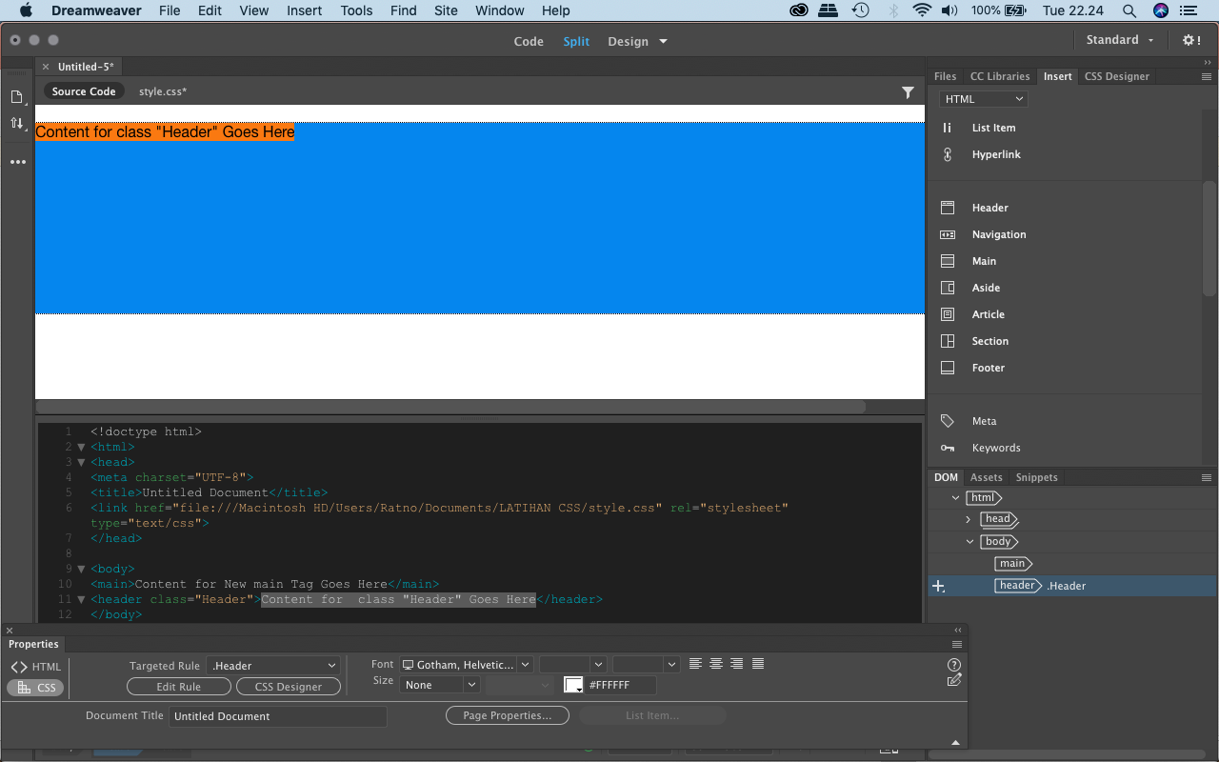
MEMBUAT HEADER WEB
Tampilan Header setelah di setting tadi.
Ratno Suprapto

Slide 17
MEMBUAT HEADER WEB
Untuk merubah atau jika ingin mengedir kembali header>klik Edit Rule.
Aturlah Size font dan posisinya.
Ratno Suprapto

Slide 18
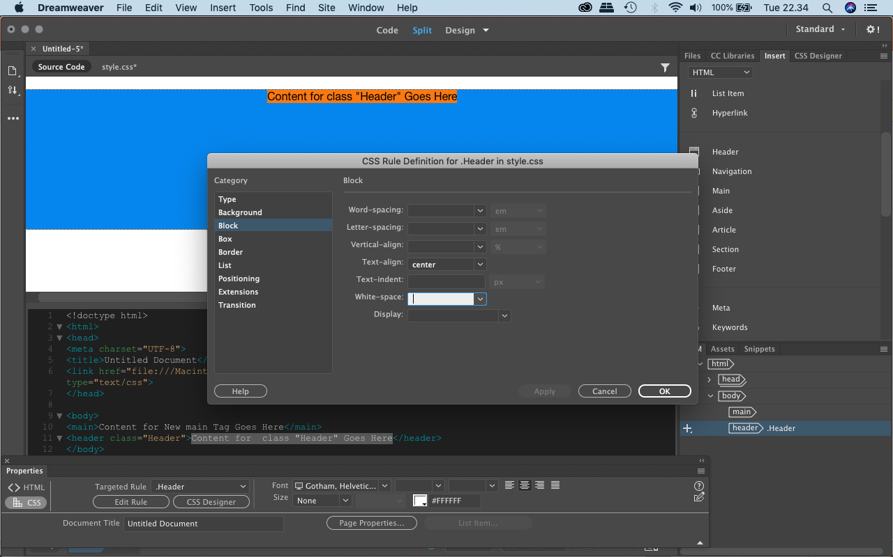
MEMBUAT HEADER WEB
Block adalah untuk mengatur settingan layout dan ukuran font
Ratno Suprapto

Slide 19
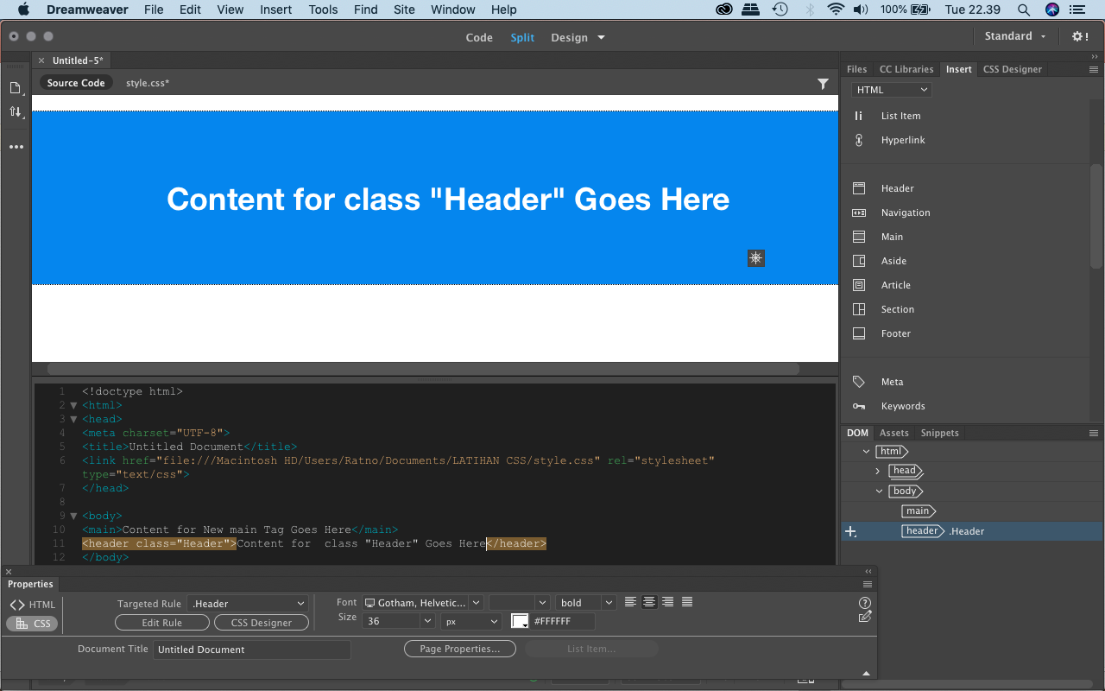
MEMBUAT HEADER WEB
Untuk mengatur posisi judul header ditengah>pilih kembali edit rule
Ratno Suprapto

Slide 20
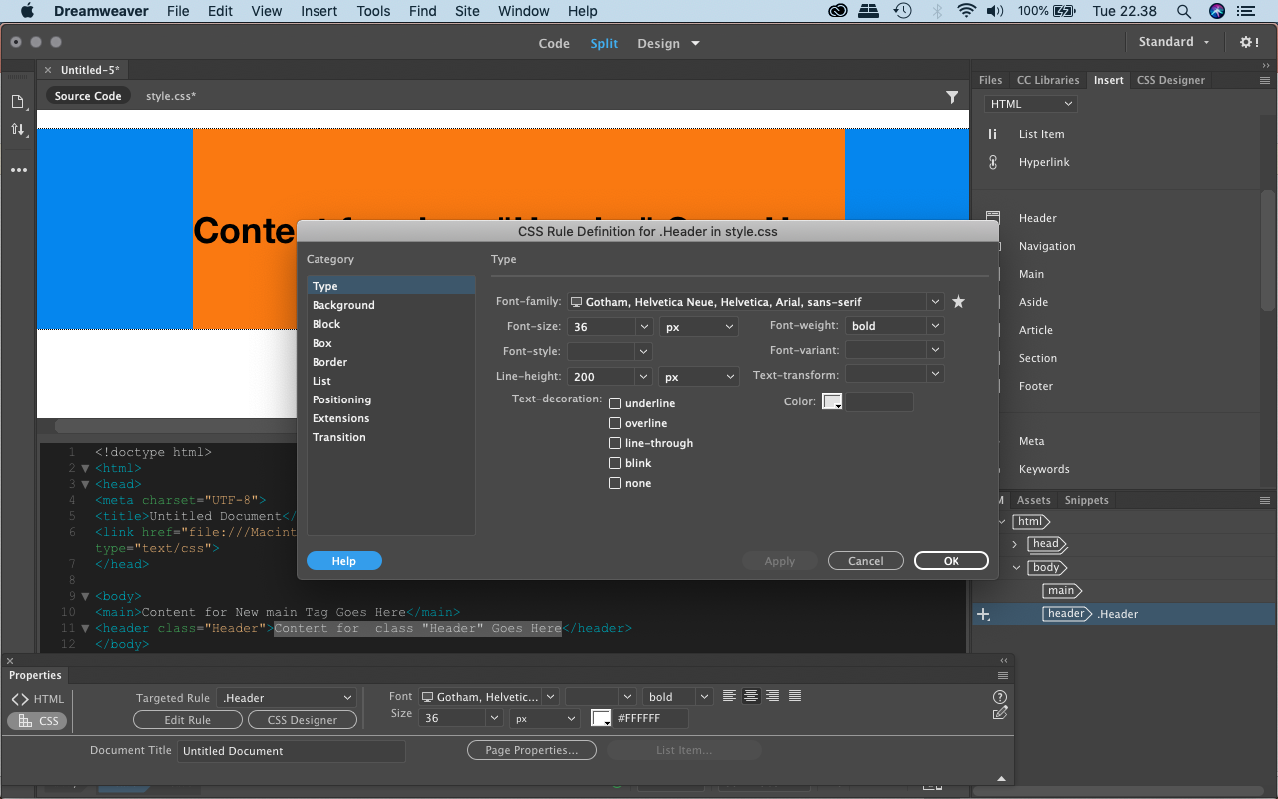
MEMBUAT HEADER WEB
Setting Type untuk merubah ukuran dan posisi font judul header.
Line-height adalah untuk mengatur posisi huruf>rubah ke 200, agar posisi ditengah
Ratno Suprapto

Slide 21
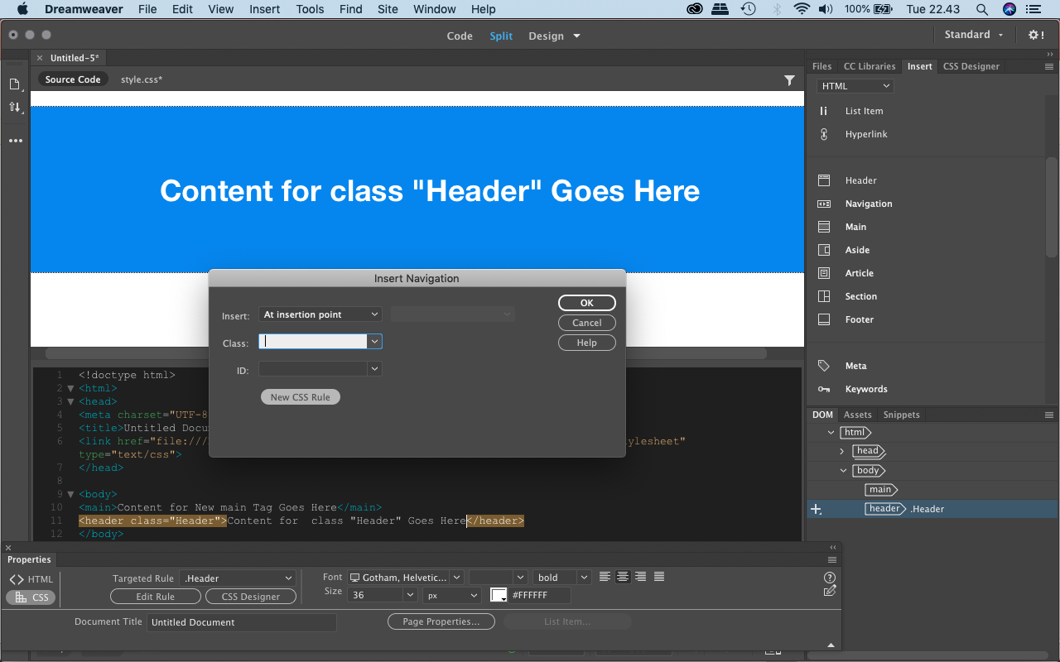
MEMBUAT NAVIGATION/MENU
Pilih Insert>Navigation>klik New CSS Rule
Ratno Suprapto

Slide 22
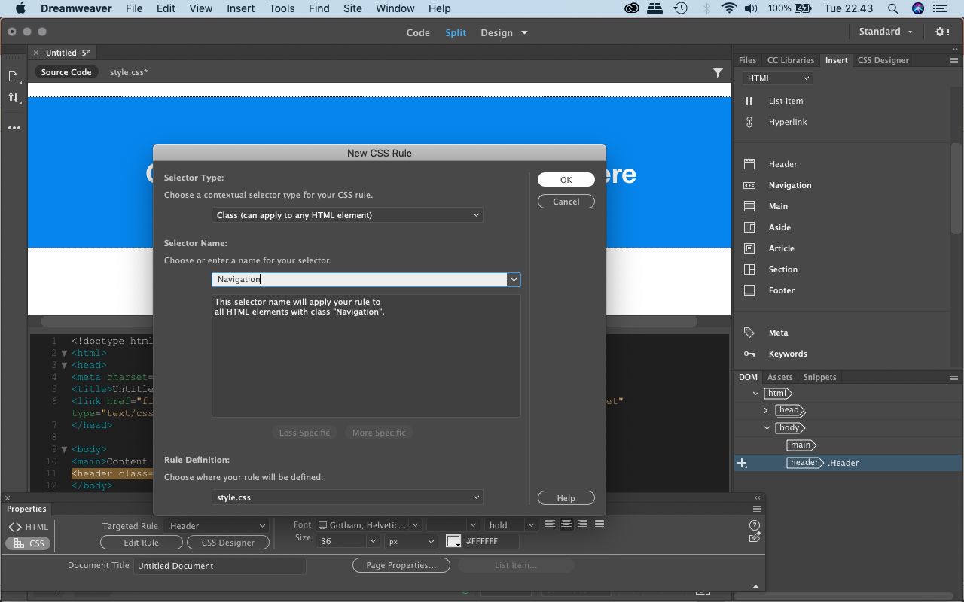
MEMBUAT NAVIGATION/MENU
Buatlah new CSS Rule untuk Navgigation.
Lihat contoh gambar
Ratno Suprapto

Slide 23
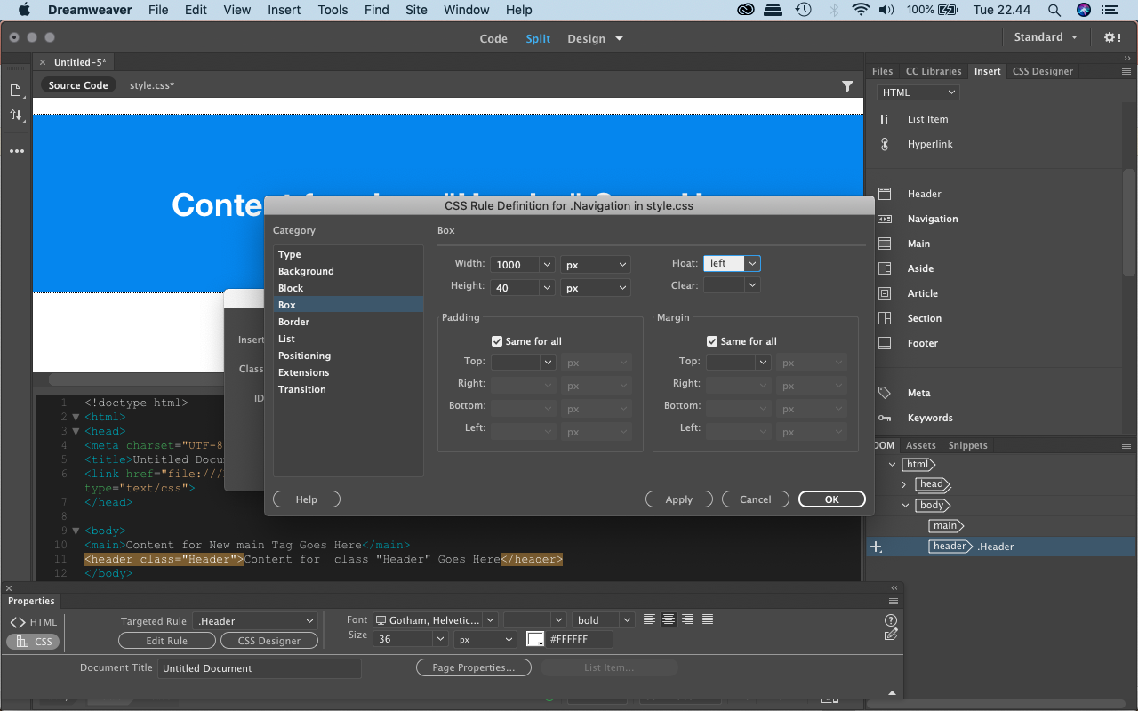
MEMBUAT NAVIGATION/MENU
Atur Box untuk Navigasi.
W=1000 H=40 > Float: Left
Lihat contoh gambar
Ratno Suprapto

Slide 24
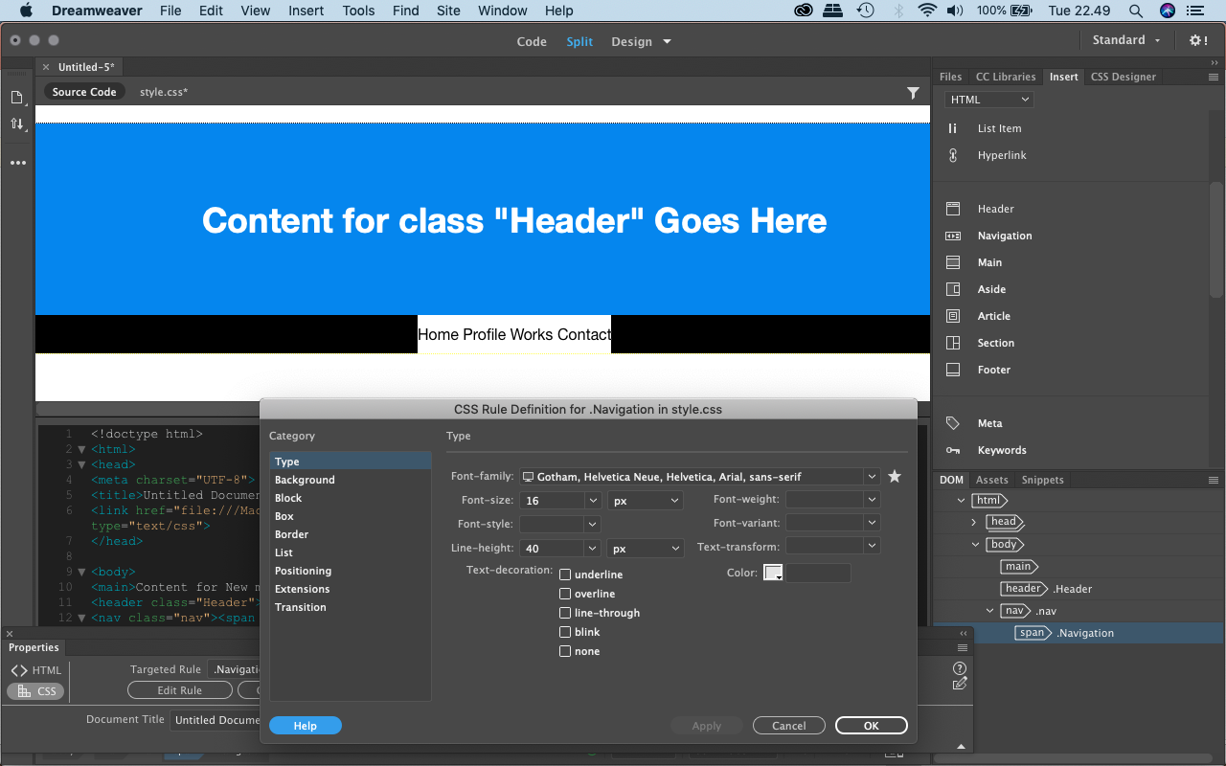
MEMBUAT NAVIGATION/MENU
Atur font Type Navigasi.
Lihat contoh gambar
Ratno Suprapto

Slide 25
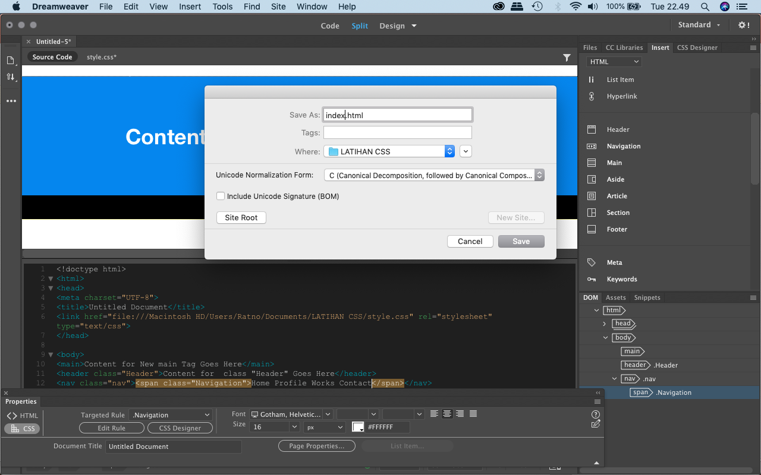
Jangan lupa untuk save file: index.html
Ratno Suprapto

Slide 26
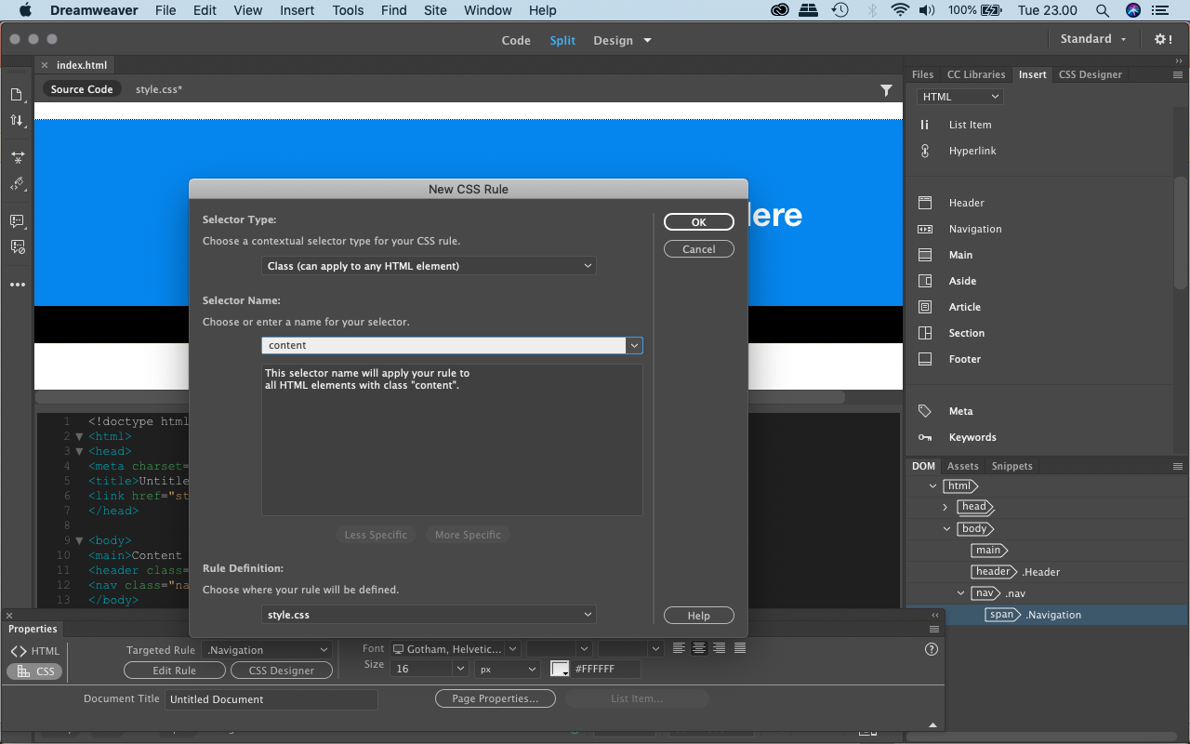
MEMBUAT CONTENT untuk IMAGE/Foto
Pilih Main>ketik content>OK
Ratno Suprapto

Slide 27
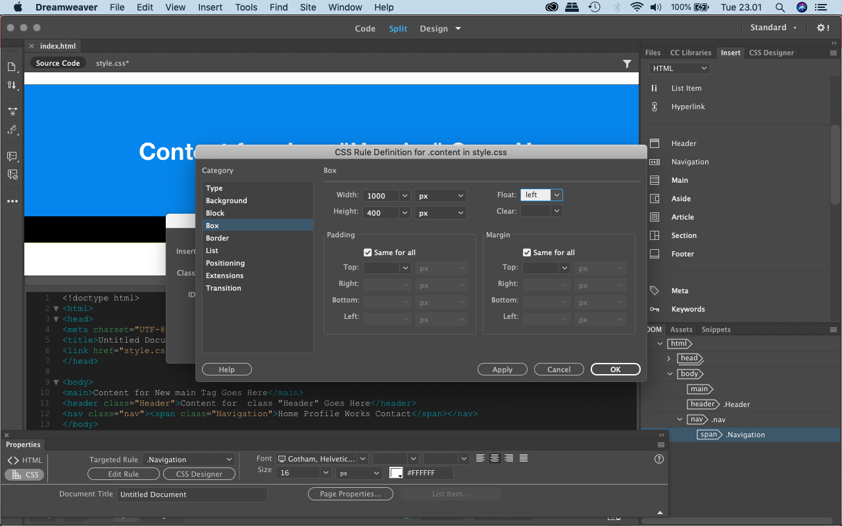
MEMBUAT CONTENT untuk IMAGE/Foto
Pilih Main>ketik content>OK
Ukuran Box content:
H=1000
W=400
Float=Left
Ratno Suprapto

Slide 28
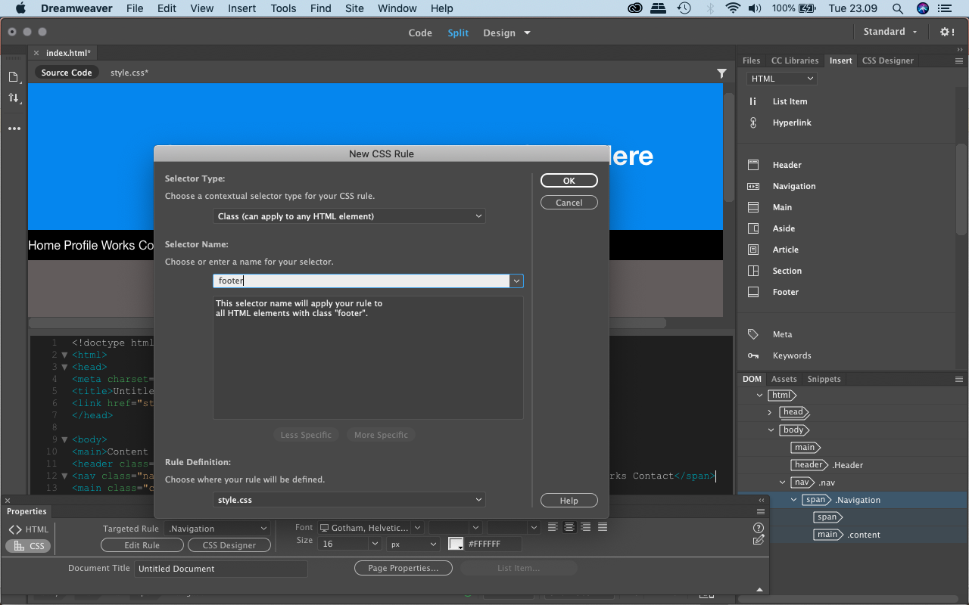
MEMBUAT FOOTER
Pilih insert>footer>new css rule>ketik footer>OK
Ratno Suprapto

Slide 29
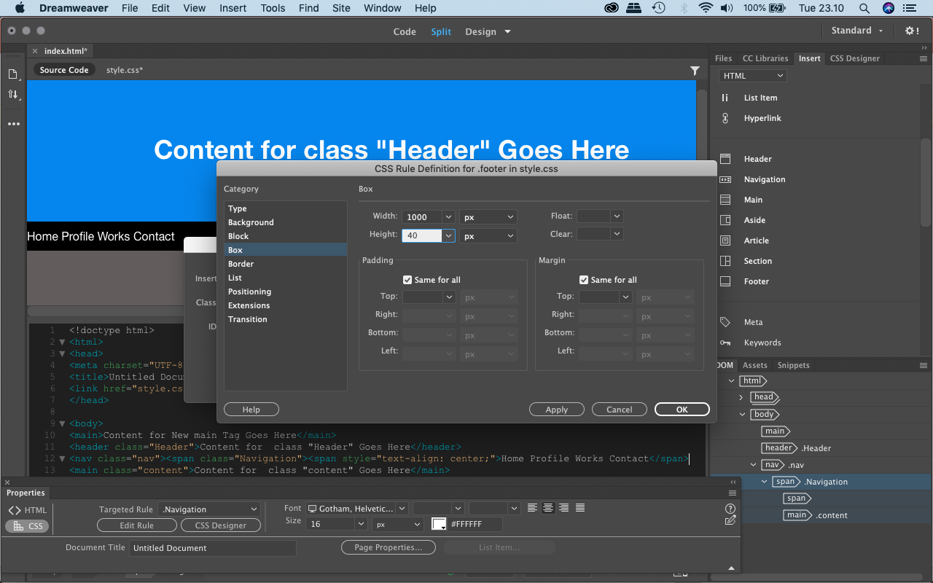
left
MEMBUAT FOOTER
Box footer W=1000
H=40
Float=left
Ratno Suprapto

Slide 30
MEMBUAT WEB DENGAN TEMPLATE WEB DI ADOBE DREAMWEAVER CC
TUGAS LATIHAN CSS:
Lengkapilah page berikutnya beserta isi content setiap halaman pada web dengan cara yang sama menggunakan CSS Style sesuai dengan desain web anda yang sudah dibuat.
Ratno Suprapto

